Slide 1
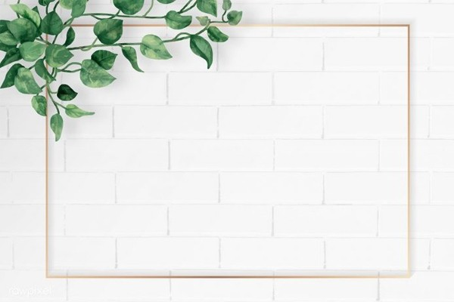
CHÀO MỪNG CÁC CON
ĐẾN VỚI TIẾT HỌC

Slide 2

Toán
Ngày, tháng (37)

Slide 3
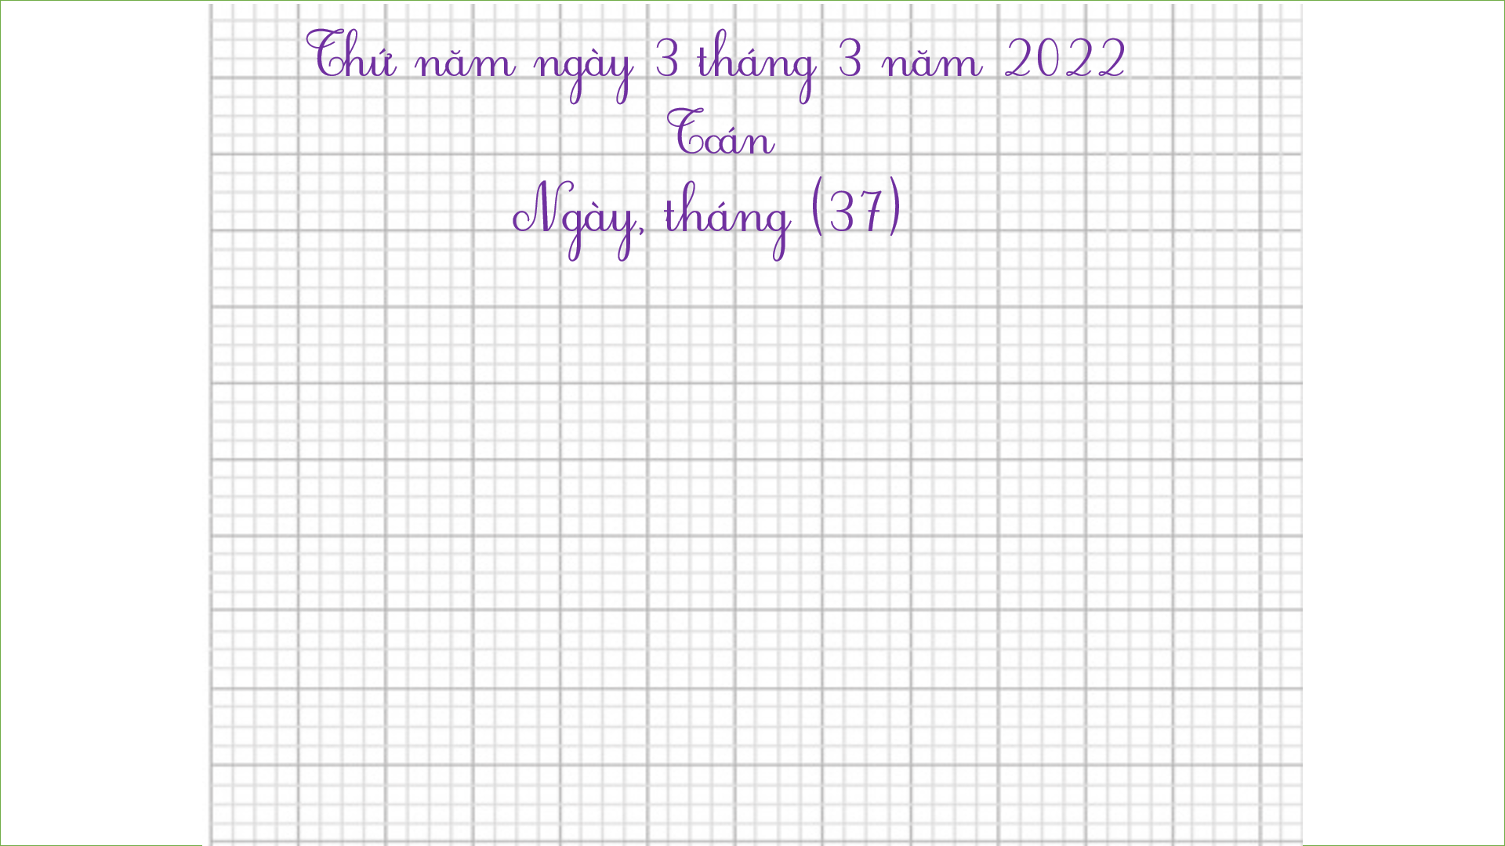
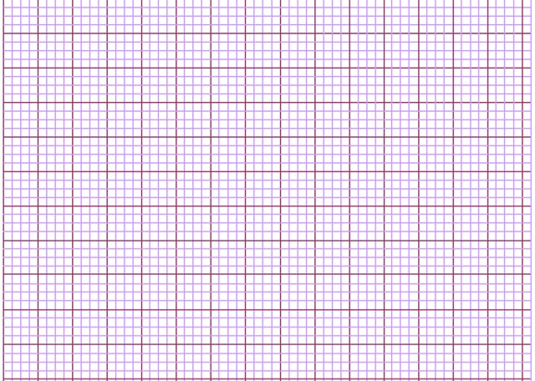
Thứ năm ngày 3 tháng 3 năm 2022
Toán
Ngày, tháng (37)

Slide 4







Yêu cầu cần đạt
- Ứng dụng việc xem lịch vào một số tình huống thực tế.
- Phát triển các năng lực toán học.

Slide 5











Luyện tập

Slide 6
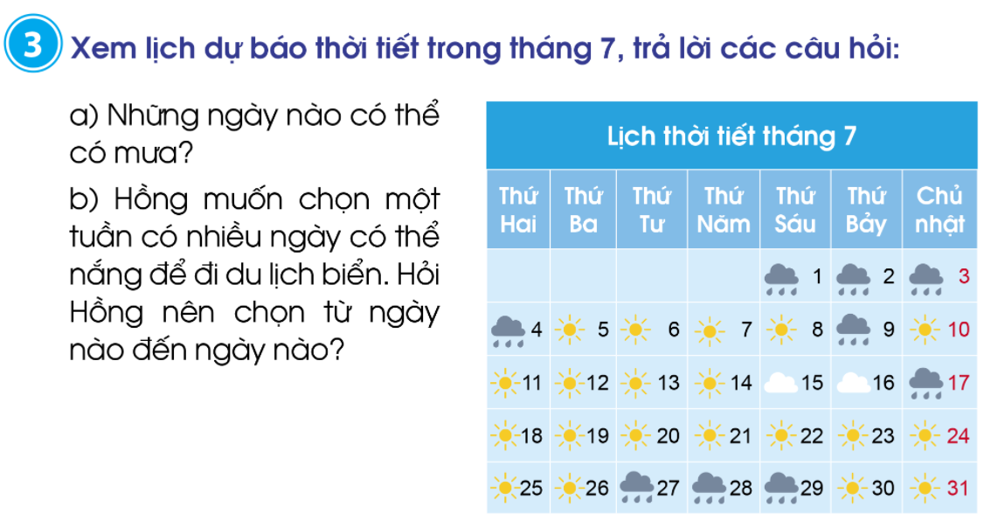
có thể
có mưa?

Slide 7
Thực hành

Slide 8

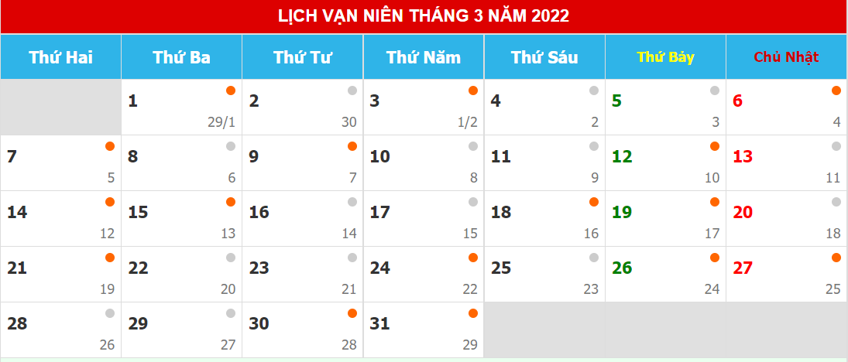
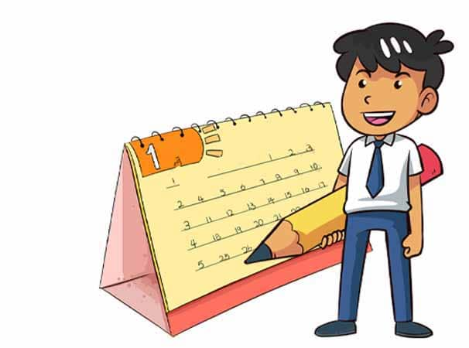
LỊCH THÁNG 3 NĂM 2022
Ngày Quốc tế Phụ nữ
Sinh nhật
bố

Slide 9
Dặn dò
- Hoàn thành bài 3,4 Vở BT toán in trang 37
- Xem bài Luyện tập chung trang 38

Slide 10
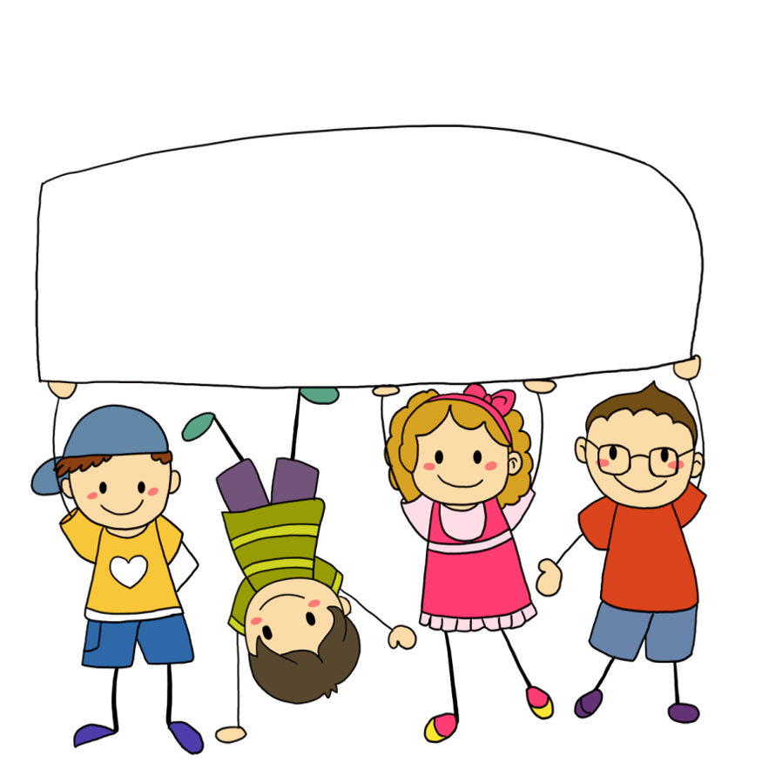
Tiết học của chúng ta đến đây là kết thúc.
Chúc các con mạnh khỏe, học tập tốt!

